Slide 1
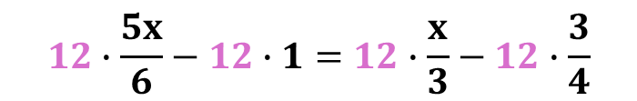
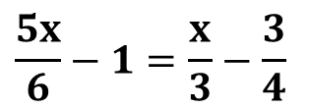
TEMA 6: Ecuaciones
Para eliminar los denominadores en una ecuación, se multiplican ambos
miembros por el mínimo común múltiplo de todos ellos.
EJEMPLO:
$$\frac{5x}{6}−1=\frac{x}{3}−\frac{3}{4}$$
M.C.M (3, 4, 6)=12
Multiplicamos todos los términos por 12:
$$12∙\frac{5x}{6}−12∙1=12∙\frac{x}{3}−12∙\frac{3}{4}$$
$$2∙5x−12=4∙x−3∙3$$
$$2∙5x−12=4∙x−3∙3→10x−4x=12−9→6x=3→x=\frac{3}{6}=\frac{1}{2}$$

